Slide 1
Специальные селекторы

Slide 2
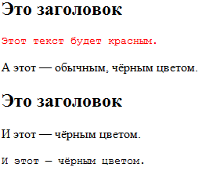
Комбинаторы (Селектор сестринского элемента}
элемент 1 + элемент 2 { стиль }
h2+pre {color:red}
……..
<h2>Это заголовок</h2>
<pre>Этот текст будет красным.</pre>
<p>А этот — обычным, чёрным цветом.</p>
<h2>Это заголовок</h2>
<p>И этот — чёрным цветом.</p>
<pre>И этот — чёрным цветом.</pre>
Notes:
Комбинатор + позволяет привязать стиль к элементу Web-страницы, непосредственно следующему за другим элементом. При этом оба дочерних элемента должны быть вложенными в один и тот же родительский:
<элемент 1> + <элемент 2> { <стиль> }
Стиль будет привязан к элементу 2, который должен непосредственно следовать за элементом 1.

Slide 3
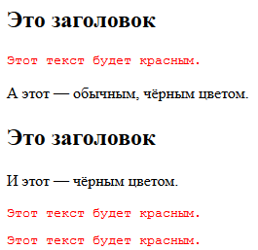
Комбинаторы (Селектор обобщенных родственных элементов}
элемент 1 ~ элемент 2 { стиль }
h2~pre {color:red}
……..
<h2>Это заголовок</h2>
<pre>Этот текст будет красным.</pre>
<p>А этот — обычным, чёрным цветом.</p>
<h2>Это заголовок</h2>
<p>И этот — чёрным цветом.</p>
<pre>этот текст будет красным.</pre>
<pre>этот текст будет красным.</pre>
Notes:
Комбинатор ~ (тильда) позволяет привязать стиль к элементу Web-страницы, следующему за другим элементом и, возможно, отделенному от него другими элементами. При этом оба дочерних элемента должны быть вложенными в один и тот же родительский:
<элемент 1> ~ <элемент 2> { <стиль> }
Стиль будет привязан к элементу 2, который должен следовать за элементом 1. При этом элемент 2 может быть отделен от элемента 1 другими элементами.

Slide 4
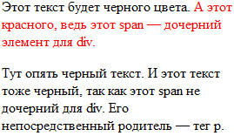
Комбинаторы (Селектор дочернего элемента}
элемент 1 > элемент 2 { стиль }
div > span {color: #F00;}
<div>
Этот текст будет черного цвета.
<span>А этот красный, ведь этот span — дочерний элемент для div.</span>
<p>Тут опять черный текст. <span>И этот текст тоже черный, так как этот span не дочерний для div. Его непосредственный родитель — тег p.</span></p>
</div>

Slide 5
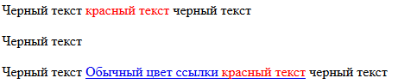
Комбинаторы (Селектор дочернего элемента}
элемент 1 элемент 2 {стиль}
p span {color: #F00}
<p>Черный текст <span>красный текст</span> черный текст </p>
<span>Черный текст</span>
<p>Черный текст <a href="#">Обычный цвет ссылки <span>красный текст</span></a> черный текст</p>

Slide 6
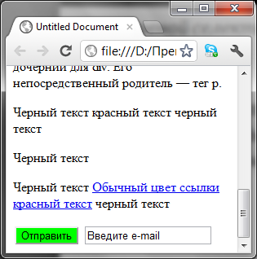
Комбинаторы (Селекторы по атрибутам тега }
основной селектор[имя атрибута тега] {стиль}
[type]
[type="submit"]
input[type="submit"] {background: #0f0}
<input type="submit" value="Отправить"/>
<input type="email" value="Введите e-mail"/>
Notes:
Селекторы по атрибутам тега — это специальные селекторы, привязывающие стиль к тегу на основании, присутствует ли в нем определенный атрибут или имеет ли он определенное значение.
Селекторы по атрибутам тега используются не сами по себе, а только в совокупности со стилями переопределения тега или комбинированными стилями. Их записывают сразу после основного селектора без всяких пробелов и берут в квадратные скобки.

Slide 7
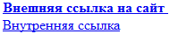
Комбинаторы (Селекторы по атрибутам тега }
a[href^="http://"] { font-weight: bold}
<a href="http://tut.by" target="_blank">Внешняя ссылка на сайт </a><br>
<a href=“image.png" >Внутренняя ссылка </a>

Slide 8
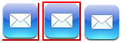
Комбинаторы (Селекторы по атрибутам тега }
img[src$=gif] { border:2px outset #F00 }
img[src*=pic] {
border-right: 2px outset #F00;
border-bottom: 2px outset #F00 }
<img src="pic/email.jpg">
<img src="email.gif">
<img src="email.jpg">

Slide 9
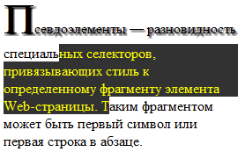
Псевдоэлементы
P::first-letter { font-size: 3em }
P::first-line { text-shadow:#000 2px 2px 2px}
P::selection {
color: #ff0;
background: #000; }
P::-moz-selection {
color: #ff0;
background: #000; }

Slide 10


Псевдоэлементы
::before
p::before {content: url(pic/logo-doc.jpg);}
li::before {content: “Текст до”;}
::after
p::after {content: url(pic/logo-doc.jpg);}
li::after {content: “Текст после”;}

Slide 11
Псевдоклассы гиперссылок
:link - непосещенная гиперссылка;
:visited - посещенная гиперссылка;
:active - объект, на которой посетитель в данный момент щелкает мышью;
:focus - объект, имеющая фокус ввода;
:hover - гиперссылка, на которую наведен курсор мыши.

Slide 12
Псевдоклассы гиперссылок
a:link { text-decoration: none }
a.special:active { color: red }
a:visited:hover { color: blue }

Slide 13
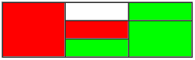
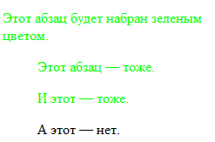
Структурные псевдоклассы
td:first-child { background-color:#F00 }
td:last-child { background-color:#0F0 }
#cmain P:first-child {color:#0F0 }
<div id="cmain">
<p>этот абзац будет набран зеленым цветом.</p>
<blockquote>
<p>этот абзац — тоже.</p>
</blockquote>
<blockquote>
<p>и этот — тоже.</p>
<p>а этот — нет.</p>
</blockquote>
</div>
Notes:
Стиль, приведенный в листинге, будет применен к самому первому абзацу, единственному абзацу в первой большой цитате и первому абзацу во второй большой цитате. Дело в том, что последние два абзаца, к которым будет применен стиль, отсчитываются относительно своих родителей — больших цитат — и в них являются первыми.

Slide 14
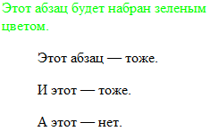
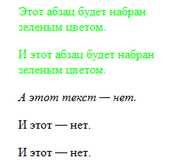
Структурные псевдоклассы
#cmain > P:first-child { font-weight: bold }
p:only-of-type { color: #0F0 }
<blockquote>
<p>этот абзац будет набран зеленым цветом.</p>
</blockquote>
<blockquote>
<p>и этот абзац будет набран зеленым цветом.</p>
<address>а этот текст — нет.</address>
</blockquote>
<blockquote>
<p>и этот — нет.</p>
<p>и этот — нет.</p>
</blockquote>
Notes:
А если мы изменим данный стиль вот так:
#cmain > P:first-child { font-weight: bold }
он будет применен только к самому первому абзацу, непосредственно вложенному в контейнер cmain. Ведь мы указали комбинатор >, который предписывает, чтобы элемент, к которому применяется стиль, должен быть непосредственно вложен в своего родителя.
НА ЗАМЕТКУ
Стандарт CSS также описывает псевдоклассы :first-of-type и :last-of-type. На-сколько удалось выяснить автору, они работают так же, как и псевдоклассы :first-child и :last-child, которые мы только что изучили. По крайней мере, в текущей реализации поддержки CSS 3...
Псевдокласс :only-of-type привязывает стиль к элементу Web-страницы, который является единственным дочерним элементом, сформированном с помощью данного тега, в своем родителе.
А если мы изменим данный стиль вот так:
#cmain > P:first-child { font-weight: bold }
он будет применен только к самому первому абзацу, непосредственно вложенному в контейнер cmain. Ведь мы указали комбинатор >, который предписывает, чтобы элемент, к которому применяется стиль, должен быть непосредственно вложен в своего родителя.
НА ЗАМЕТКУ
Стандарт CSS также описывает псевдоклассы :first-of-type и :last-of-type. На-сколько удалось выяснить автору, они работают так же, как и псевдоклассы :first-child и :last-child, которые мы только что изучили. По крайней мере, в текущей реализации поддержки CSS 3...
Псевдокласс :only-of-type привязывает стиль к элементу Web-страницы, который является единственным дочерним элементом, сформированном с помощью данного тега, в своем родителе.

Slide 15
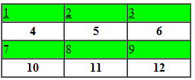
Структурные псевдоклассы
tr:nth-child(2n+1) { background-color:#0F0 }
tr:nth-child(2n) { text-align: center }
tr:nth-child(0n+1) { text-decoration:underline }
/*или*/
tr:nth-child(1) { text-decoration:underline }
Notes:
Псевдокласс :nth-child позволяет привязать стиль к элементам Web-страницы, вы-брав их по порядковым номерам, под которыми эти элементы определены в своем родителе:
<основной селектор>:nth-child(<a>n+<b>) { <стиль> }
После имени данного псевдокласса в скобках указывают формулу, по которой вы-числяются номера элементов, к которым будет применен стиль. Эта формула имеет два параметра, задаваемых Web-дизайнером: a и b. Их значения должны представ-лять собой неотрицательные целые числа.
Рассмотрим, как выполняется привязка стиля, включающего псевдокласс :nth-child.
Сначала Web-обозреватель считывает CSS-код стиля и, руководствуясь его селек-тором, находит элементы Web-страницы, к которым, возможно, будет применен данный стиль. Также Web-обозреватель определяет родителя этих элементов.
После этого Web-обозреватель разбивает все найденные элементы на группы. Ко-личество элементов в каждой группе задается параметром a приведенной формулы. После разбиения Web-обозреватель вычисляет количество получившихся групп.
Далее Web-обозреватель последовательно подставляет в формулу вместо n номера получившихся групп, начиная с нуля. В результате каждого прохода вычисления получается номер элемента, к которому применяется стиль.
Для примера создадим таблицу из пяти строк и применим к ней такой стиль:

Slide 16
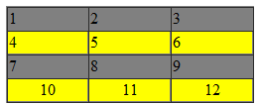
Структурные псевдоклассы
tr:nth-child(odd) { background-color: grey }
tr:nth-child(even) { background-color: yellow }
tr:nth-last-child(1) { text-align: center }
p:nth-of-type(1) {color:red}
Notes:
#cmain P:nth-last-child(2) { font-weight: bold } - к чему будет применён?
Еще стандарт CSS описывает псевдоклассы :nth-of-type и :nth-last-of-type. На-сколько удалось выяснить автору, они работают так же, как и псевдоклассы :nth-child и :nth-last-child. Хотя, возможно, в следующих реализациях они будут дей-ствовать по-другому.

Slide 17
Псевдоклассы :not и *
div:not(#cmain) { background-color: yellow }
tr:not(:nth-child(1)) { background-color: grey }
#cmain > *:first-child {
border-bottom: medium solid black }
Notes:
Особый псевдокласс :not позволяет привязать стиль к любому элементу Web-страницы, не удовлетворяющему заданным условиям. Таким условием может быть любой селектор:
<основной селектор>:not(<селектор выбора>) { <стиль> }
Стиль будет привязан к элементу Web-страницы, удовлетворяющему основному селектору и не удовлетворяющему селектору выбора.
Пример:
DIV:not(#cmain) { background-color: yellow }
Здесь мы указали в качестве основного селектора стиль переопределения тега <DIV>, а в качестве селектора выбора — именованный стиль cmain. В результате данный стиль будет применен ко всем блочным контейнерам, за исключением cmain.
А вот стиль, который будет применен ко всем строкам таблицы, за исключением первой:
TR:not(:nth-child(1)) { background-color: grey }
Псевдокласс * ("звездочка") обозначает любой элемент Web-страницы.
Пример:
#cmain > *:first-child { border-bottom: medium solid black }
Этот стиль будет применен к первому элементу любого типа, который непосредст-венно вложен в контейнер cmain.

Slide 18
Свободно позиционируемые контейнеры

Slide 19
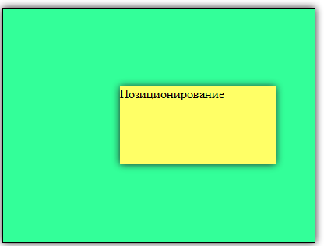
position
position: static|absolute|relative|fixed|inherit
div#div_three {
width:400px;
height:300px;
position:relative}
#search {
position: absolute;
left: 150px;
top: 100px;
width: 200px;
height: 100px}
top:100px
left:150px
Notes:
static — контейнер непозиционируемый (поведение по умолчанию);
❒ absolute — элемент Web-страницы свободно позиционируемый. Его координаты задаются относительно верхнего левого угла родителя. Место на Web-странице под такой элемент не выделяется. Если содержимое родителя прокру-чивается, свободно позиционируемый элемент будет перемещаться вместе с ним;
❒ relative — элемент Web-страницы относительно позиционируемый. Его коор-динаты отсчитываются относительно точки, в которой он находился бы, если был непозиционируемым. На Web-странице выделяется место под такой эле-мент;
fixed — элемент Web-страницы фиксированно позиционируемый. Он ведет себя как свободный элемент, с двумя исключениями. Во-первых, его координаты за-даются относительно верхнего левого угла Web-страницы. Во-вторых, если со-держимое родителя прокручивается, фиксированно позиционируемый элемент не будет перемещаться вместе с ним.

Slide 20
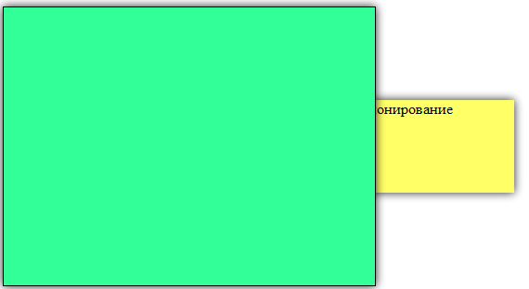
z-index
z-index: <номер>|auto|inherit
div#div_three {
width:400px;
height:300px;
position:relative}
#search {
position: absolute;
left: 350px;
top: 100px;
width: 200px;
height: 100px
z-index:-1}

Slide 21
Расширения CSS

Slide 22
Расширения CSS
-moz- — обозначает Mozilla Firefox;
-o- — обозначает Opera;
-webkit- — обозначает Web-обозреватели, основанные на программном ядре Webkit.
Notes:
Расширения CSS — это атрибуты стиля, которые поддерживаются определенными Web-обозревателями и, можно сказать, расширяют возможности текущей версии CSS. Эти атрибуты стиля могут быть включены в черновую редакцию будущей версии CSS (на данный момент CSS 3), а могут вообще отсутствовать в любых до-кументах, описывающих стандарт. В последнем случае расширения CSS служат для поддержки специфических возможностей того или иного Web-обозревателя.
Стандарт CSS требует, чтобы имена всех расширений CSS начинались с особого префикса, обозначающего Web-обозреватель, который их поддерживает. В этом приложении нам встретятся три таких префикса:

Slide 23
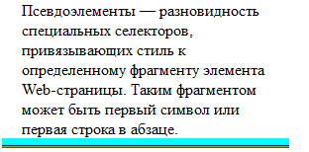
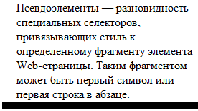
Многоцветные рамки
#cheader {
width: 250px;
padding: 0 20px;
border-bottom: 10px solid;
-moz-border-bottom-colors: #F00 #0F0 #00F #0FF}

Slide 24
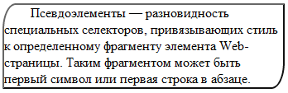
Рамки со скругленными углами
border-radius: значение1 значение2 значение3 значение4
P {
text-indent:2em;
border:2px outset #666;
border-radius:1em/2em 0 }
-moz-border-radius-topleft|border-top-left-radius| -webkit-border-top-left-radius: значение 1 значение 2
Notes:
Разрешается использовать одно, два, три или четыре значения, перечисляя их через пробел (табл. 1). Также допустимо писать два значения через слэш (/). В качестве значений указываются числа в любом допустимом для CSS формате. В случае применения процентов, отсчет ведется относительно ширины блока.

Slide 25
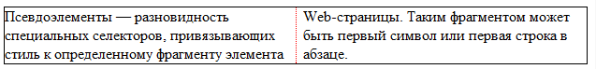
Многоколоночная верстка
-moz-column-count|-webkit-column-count: <число колонок>|auto
#cmain{
border:1px solid black;
-moz-column-count: 2;
-webkit-column-count: 2;
-moz-column-width: 300px;
-webkit-column-width: 300px;
-moz-column-rule-width: thin;
-webkit-column-rule-width: thin;
-moz-column-rule-style: dotted;
-webkit-column-rule-style: dotted;
-moz-column-rule-color: red;
-webkit-column-rule-color: red}

Slide 26
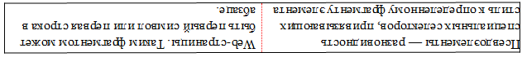
Преобразования CSS
#cheader {
-moz-transform: rotate(3.14rad);
-o-transform: rotate(3.14rad);
-webkit-transform: rotate(3.14rad) }

Slide 27
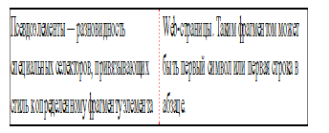
Преобразования CSS
#cheader {
-moz-transform: scale(0.5, 2);
-o-transform: scale(0.5, 2);
-webkit-transform: scale(0.5, 2)}

Slide 28
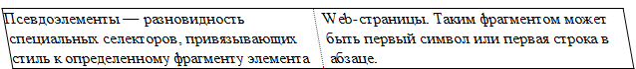
Преобразования CSS
#cheader {
-moz-transform: skew(10deg, 0deg);
-o-transform: skew(10deg, 0deg);
-webkit-transform: skew(10deg, 0deg)}

Slide 29
Преобразования CSS
#cheader {
-moz-transform: translate(5mm, 2mm);
-o-transform: translate(5mm, 2mm);
-webkit-transform: translate(5mm, 2mm)
#cheader {
-moz-transform: skewX(10deg) translateY(2mm);
-o-transform: skewX(10deg) translateY(2mm);
-webkit-transform: skewX(10deg) translateY(2mm) }

Slide 30
Преобразования CSS
#cheader {
-moz-transform: rotate(30deg);
-o-transform: rotate(30deg);
-webkit-transform: rotate(30deg);
-moz-transform-origin: left;
-o-transform-origin: left;
-webkit-transform-origin: left
-moz-transform-origin: right bottom;
-o-transform-origin: right bottom;
-webkit-transform-origin: right bottom}
Notes:
По умолчанию все преобразования выполняются относительно центра элемента Web-страницы. Так, если мы повернем элемент на какой-то угол, он повернется относительно своего центра. Но мы можем указать другую точку, относительно которой будут выполняться все последующие преобразования. Для этого служат расширения CSS -moz-transform-origin (Firefox), -o-transform-origin (Opera) и -webkit-transform-origin (Web-обозреватели на программном ядре Webkit):
Если задано одно значение, оно укажет координату точки, относительно которой будут выполняться преобразования, по горизонтальной оси; координатой этой точ-ки по вертикальной оси станет центр элемента Web-страницы. Если указаны два значения, первое задаст координату точки по горизонтальной оси, второе — по вертикальной.
Здесь мы поворачиваем контейнер cheader на 30º относительно точки, которая на-ходится в середине его левого края. Мы задали в качестве координаты точки, отно-сительно которой будут выполняться преобразования (в том числе и поворот), зна-чение left (левый край контейнера) — это ее координата по горизонтали; в качест-ве вертикальной координаты, поскольку мы ее не указали, будет принята середина контейнера.

Slide 31
Тени повсюду

Slide 32
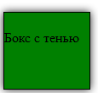
Тени у боксов
div#div_three {
background: green;
-webkit-box-shadow: 0px 0px 15px #222;
-moz-box-shadow: 0px 0px 15px #222;
box-shadow: 0px 0px 15px #222}
Notes:
Значения
none Отменяет добавление тени. inset Тень выводится внутри элемента. Необязательный параметр. сдвиг по x Смещение тени по горизонтали относительно элемента. Положительное значение этого параметра задает сдвиг тени вправо, отрицательное — влево. Обязательный параметр. сдвиг по y Смещение тени по вертикали относительно элемента. Положительное значение задает сдвиг тени вниз, отрицательное — вверх. Обязательный параметр. размытие Задает радиус размытия тени. Чем больше это значение, тем сильнее тень сглаживается, становится шире и светлее. Если этот параметр не задан, по умолчанию устанавливается равным 0, тень при этом будет четкой, а не размытой. растяжение Положительное значение растягивает тень, отрицательное, наоборот, ее сжимает. Если этот параметр не задан, по умолчанию устанавливается 0, при этом тень будет того же размера, что и элемент. цвет Цвет тени в любом доступном CSS формате, по умолчанию тень черная. Необязательный параметр. Допускается указывать несколько теней, разделяя их параметры между собой запятой. Учитывается следующий порядок: первая тень в списке размещается на самом верху, последняя в списке — в самом низу.

Slide 33
Ваши вопросы?

